Slide 1

Rising tide – upside Nachhaltigkeit!
5. re!source Jahreskonferenz
Berlin, 22. November 2022 – Jan von Mallinckrodt (Head of Sustainability)

Slide 2



Themen Finanzanlage und Nachhaltigkeit sind für Menschen wichtig
Wie wichtig ist Ihnen persönlich das Thema Finanzanlage?
Wie wichtig ist Ihnen persönlich das Thema Nachhaltigkeit?
Darstellung der Top2Boxes (wichtig oder sehr wichtig), in %
72 %
67 %
halten das Thema Finanzanlage für (sehr) wichtig
halten das Thema Nachhaltigkeit für (sehr) wichtig
Studie Union Investment durchgeführt vom rheingold Institut bei 3500 Privatpersonen in Deutschland

Slide 3
Nachhaltigkeit ist regulatorisch gesetz(t)!
6.302,5 Mio.€
14,7 % Sonstige
17.902,4 Mio.€
41,8 % Deutschland
916,5 Mio.€
2,1 % Belgien
Geographische Verteilung und NH-regulatorische Betroffenheit des Immobilien-vermögens
1.260,5 Mio.€
2,9 % Österreich
1.963,4 Mio.€
4,6 % Polen
2.229,7 Mio.€
5,2 % Niederlande
2.932,9 Mio.€
6,8 % Großbritannien
3.727,5 Mio.€
8,7 % Frankreich
5.640,6 Mio.€
13,2 % USA
SV-Wert in Mio. €
Anteil am Gesamtportfolio in %
Union Investment | Genossenschaftliche FinanzGruppe Volksbanken Raiffeisenbanken

Slide 4
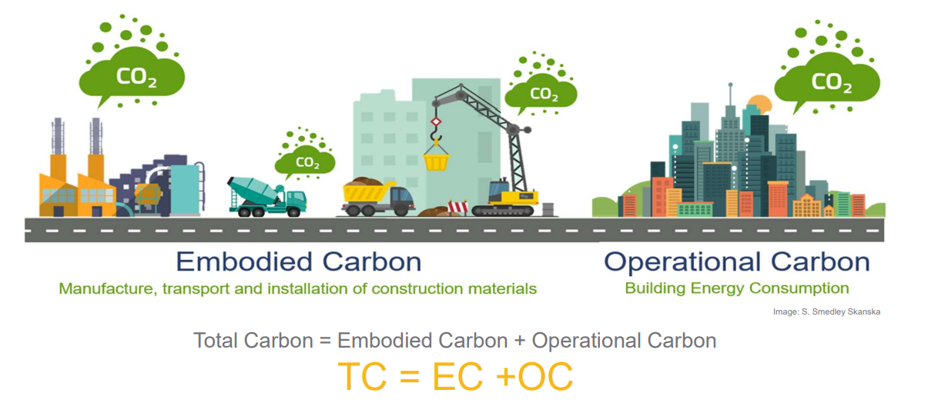
Neubau ist keine Alternative – der Bestand ist die Lösung!
CO2-Emissionen bei Gebäuden verteilen sich auch Bau und Betrieb
Anteil der Grauen Energie liegt in der Lebenszyklusbetrachtung zwischen 20% und 90%
Building Sector Decarbonization
Hürden der Transformation
Abriss/Neubau aus ökologischer Gesamtbetrachtung besonders schädlich aufgrund von verbauten Emissionen
Deutlich effizientere Neubau kann Embodied Carbon durch laufenden Betrieb nicht neutralisieren
Core Investoren investieren häufig in Neubau, wenn vorher ein Abriss erfolgte, da gute Lagen i.d.R. bebaut
Investitionen dann nur in Bestand möglich, der energetisch ertüchtigt wurde oder wird
Energetische Transformation von Bestandsgebäuden ist mit einem höheren Risiko verbunden als Abriss und Neubau
Bild: S. Smedley Skanska

Slide 5
Was sind erste Lösungen und wo muss noch nachgebessert werden?
Lösungen
Herausforderungen
Energiemonitoring verhilft mit einer smarten Zählerinfrastruktur zu Echtzeitdatenanalysen & Quick Wins
Zukunftsfähigkeit muss in der Bewertung Berücksichtigung finden und energetische Maß-nahmen sollten zu Werterhalt/-steigerung führen
Taxonomie ist die Definition von Nachhaltigkeit und CRREM-Pfad zeigt auf was ein Objekt erreichen muss
SFDR und Taxonomie berücksichtigen nicht die Transformation von Immobilien und weisen nur das als nachhaltig aus was schon nachhaltig ist
Energetische Modernisierungsfahrpläne überprüfen Zukunftsfähigkeit entlang CRREM Pfad und zeigen Einsparpotenziale mit ROI auf
Nationale Gesetzgebungen auf Objektebene sind vielfältig und werden weiter anziehen

Slide 6

Vieles spricht für Berücksich-tigung in der Bewertung
Regulatorische Anforderungen an Immobilien sind zu erfüllen, Vermietbarkeit dadurch sichergestellt
Attraktivität der Mietflächen steigt durch geringere NK, Übereinstimmung NH-Ziele der Mieter
Risiken werden vermieden (Transitionsrisiken: steigender CO₂ Preis, Reputation, Stranded Asset)
Substantieller Beitrag zur Beschränkung des globalen Temperaturanstiegs

Slide 7

Vielen Dank!

